Slide 1
Que es wireframes ?
Un wireframe o prototipo no es más que un boceto donde se representa visualmente, de una forma muy sencilla y esquemática la estructura de una página web. El objetivo de estos es definir el contenido y la posición de los diversos bloques de tu web.

Slide 2
MockFlow
Es una potente solución para diseñadores web y desarrolladores que necesiten una herramienta de wireframing en su flujo de trabajo de diseño. Permite crear wireframes en la nube y es excelente para integrar rápidamente las herramientas por ejemplo con Slack y Trello.

Slide 3
Ventajas
MockFlow ofrece varias soluciones UX para equipos de diseño que requieran wireframing, mapas de sitios, sistemas con especificaciones UI o flujo de trabajo de diseño.
WireframePro: Transforma las ideas para tu interfaz de usuario en diseños
SiteMap: Planifica la arquitectura de la información de forma visual con mapas de sitio y flujos UI.
StyleGuide: Elabora rápidamente atractivas especificaciones, guías de estilo UI y páginas de marca.
DesignCollab: Revisa y comparte procesos de diseño con un equipo de forma ordenada.
AnnotatePro: Una herramienta de apuntes para empezar diseños y crear imágenes interactivas.
WebsitePro: Plataforma de desarrollo que permite crear, administrar y alojar sitios web.
BannerPro: Crea banners interactivos y anuncios publicitarios sin utilizar código.

Slide 4
Desventajas
Únicamente podemos crear un proyecto con 4 páginas. Eso sí, puedes hacer la página, guardarla y exportártela a tu disco duro, luego borrarla del mockflow y así poder seguir diseñando más páginas.
Para crear mas paginas necesitas comprar la versión de paga.

Slide 5
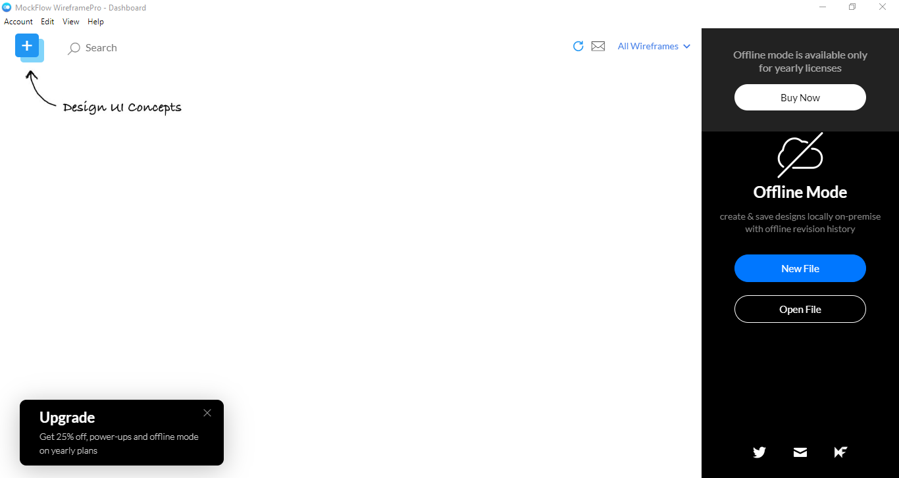
Fotos del programa

Slide 6
